Slide 1
Виды психических и эмоциональных травм и их последствия для ребёнка

Slide 2
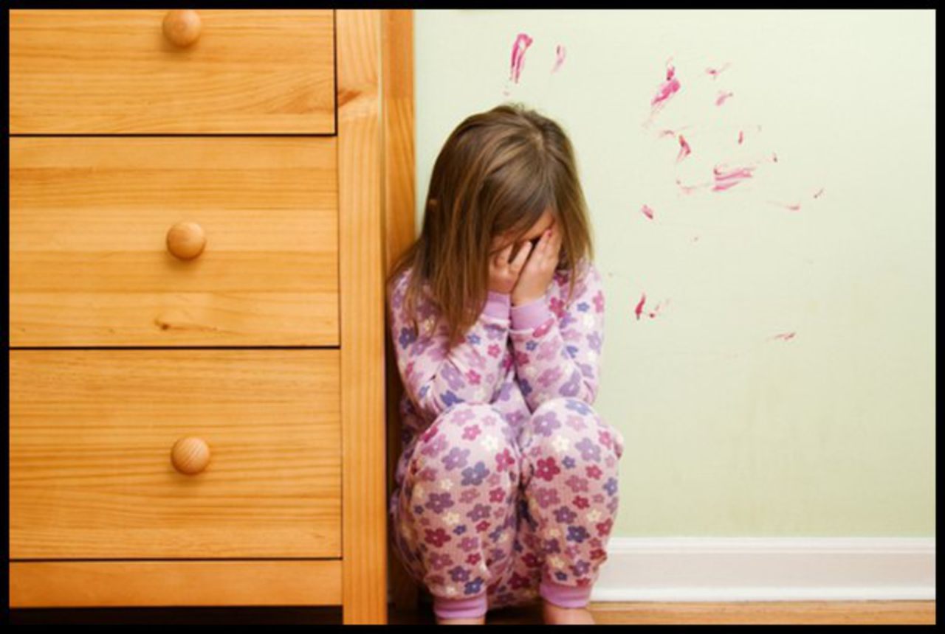
Психическая травма - это негативное переживание возникших неудач и преодолённых детьми психологических барьеров.

Slide 3
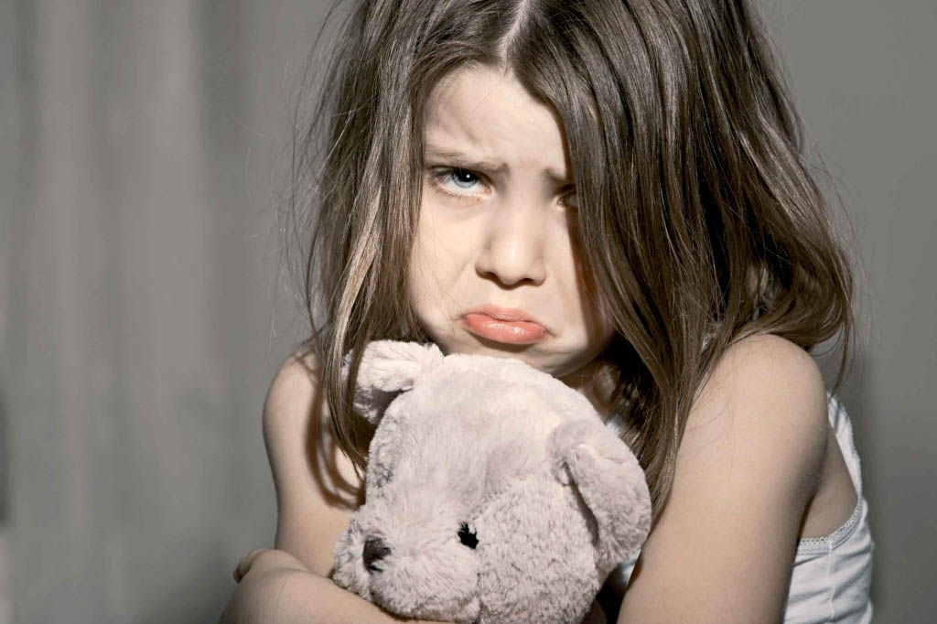
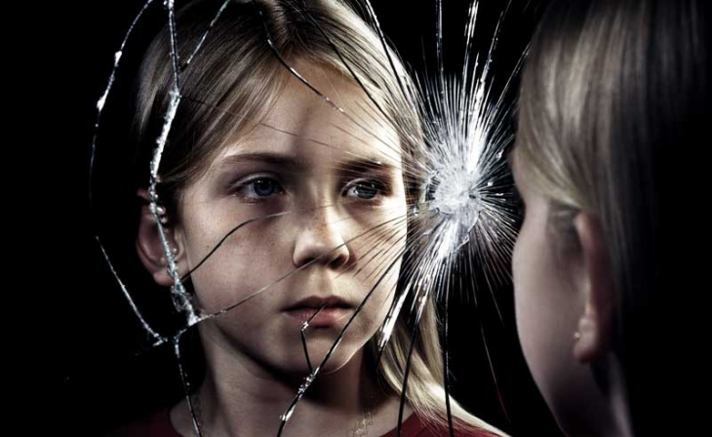
Психологические травмы выражаются: в опасении, беспокойстве, недовольстве, огорчении, боязни, гневе, раздражительности, горе и печали, страхе и панике, ярости и злости, отчаянии и депрессии.

Slide 4
Существуют следующие виды травм: Экзистенциальная травма (ситуация смертельной угрозы), сопровождается страхом смерти и ставит человека перед выбором: замкнуться в себе или проявить душевную стойкость, стать сильнее.

Slide 5
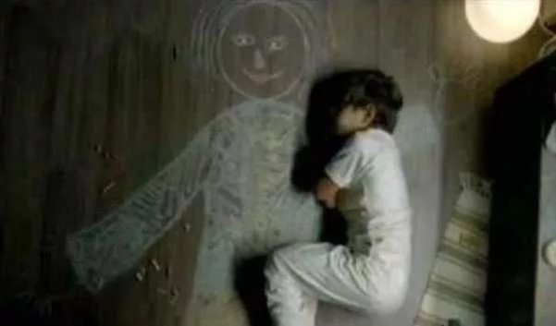
Травма потери (смерть близких) провоцирует страх одиночества и ставит человека перед выбором: зациклиться на чувстве траура и скорби или оставить его в прошлом.

Slide 6
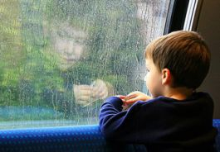
Травма отношений (злоупотребление, предательство или разрыв отношений) провоцирует разочарование и гнев, и ставит человека перед выбором: не доверять больше никому или снова научиться доверять и любить.

Slide 7
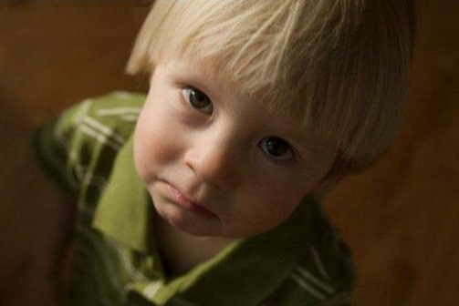
Травма непоправимой ошибки (аморальный поступок) провоцирует чувство вины и стыда, и ставит человека перед выбором признать или не признать свою ответственность за содеянное.

Slide 8
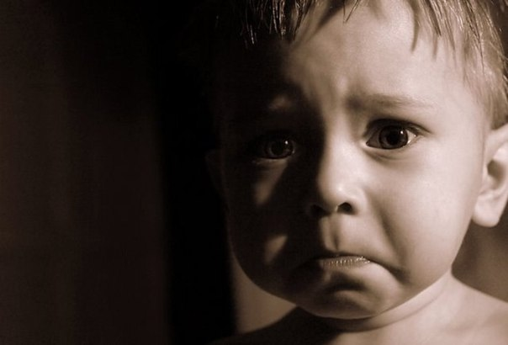
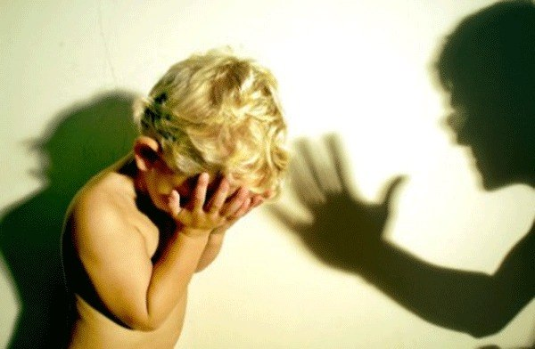
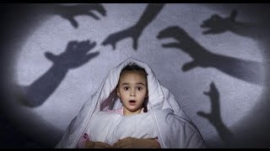
Для того, чтобы возникла психическая травма, необходимо испытать:
интенсивный страх
беспомощность
ужас

Slide 9
Психические травмы детства: Развод родителей. Влияние развода на ребёнка огромно и часто приводит к необратимым последствиям. Реакция на развод родителей может проявляться в активизации своей деятельности и игре, в проявлении гнева, в различных опасениях и фобиях, в заметном снижении школьной успеваемости, в проявлении депрессии и низком самомнении.

Slide 10
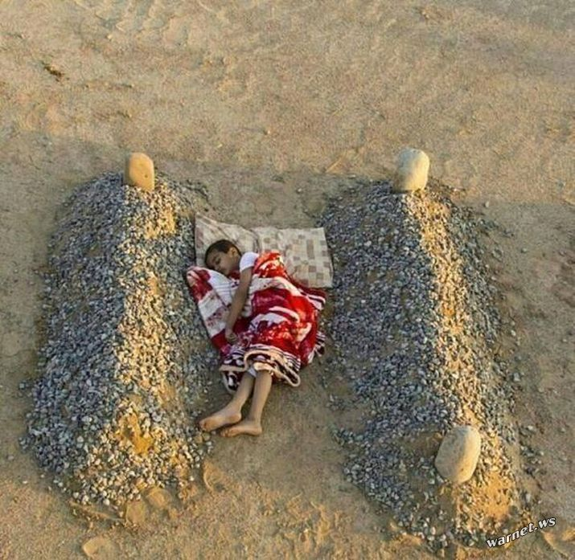
Смерть родителей. Детский опыт переживания горя после смерти родителей практически в точности повторяет переживание горя взрослыми. Реакции на этот вид травмы различные: тревожность, замкнутость , изоляция, проблемы концентрации внимания, печаль, тоска, вина, гнев.

Slide 11
Физическое насилие. Физическое насилие вызывает травматические стрессовые реакции, сверхагрессивное поведение, подозрительность и недоверие, депрессию и суицидальное поведение, низкую самооценку, нарушение в развитии познавательной деятельности, нарушение в сфере межличностных отношений, потеря интереса к школе.

Slide 12
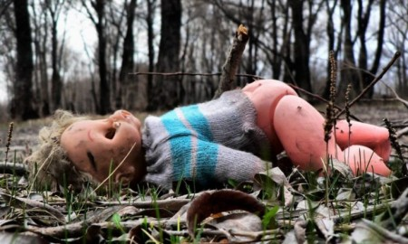
Сексуальное насилие. Реакция ребёнка на сексуальное насилие: подозрительность и недоверие, депрессия и суицидальное поведение, гиперсексуальность, низкая самооценка, потеря интереса к школе.

Slide 13
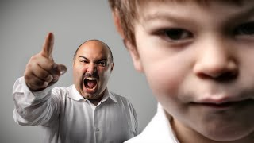
Оскорбления и унижения. Оскорбле́ние — это умышленное унижение чести и достоинства личности, выраженное в неприличной форме. Оскорбление может быть нанесено в виде высказывания (словесно, письменно) или в виде действия (плевок, неприличный жест), а также публично или в отсутствие объекта оскорбления.

Slide 14
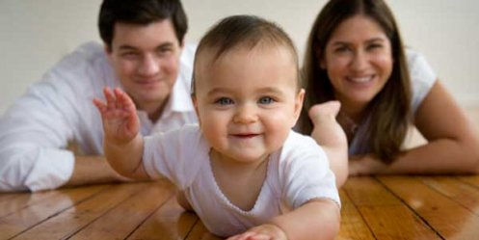
Рекомендации родителям, чьи дети пережили психическую травму: 1.Не отягощать ребёнка виной за его собственную реакцию и не пытаться насильственно «сделать» его стойким, сильным, смелым. 2. Не требовать от ребёнка быть прежним, таким же, как раньше.

Slide 15
3. Не пытаться манипулировать ребёнком, используя его любовь в вам. Например, не стоит говорить: « Ты что всё время грустный – у меня же сердце от этого болит». 4. Не жаловаться на неудачи и не представлять ребёнка жертвой другим людям, особенно, когда он может это слышать. 5. Самим родителям не паниковать, не впадать в истерику или депрессию.

Slide 16
Психологическая травма в детстве может наложить негативный отпечаток на всю последующую жизнь человека. Она может развиться в виде комплекса, бороться с которым под силу не каждому.

Slide 17
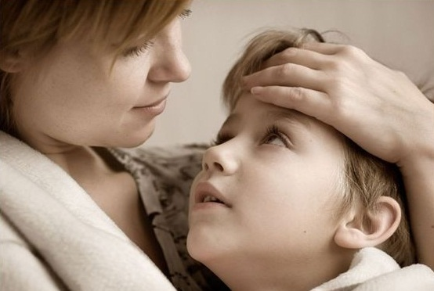
Берегите детей!

